Slide 1
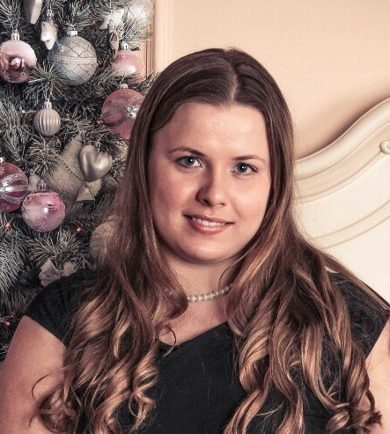
МБОУ Максатихинская СОШ № 1
Портфолио учителя
английского языка
Марковой
Виктории
Сергеевны

Slide 2
Содержание: 1. Визитная карточка учителя. 2.Основные личные педагогические ценности. 3.Используемые педагогические методики и технологии. 4. Достижения учителя. Достижения учащихся.

Slide 3
Визитная карточка учителя
ФИО: Маркова Виктория Сергеевна
Дата рождения: 18 февраля 1993
Телефон: 89190506943
Электронная почта: vika_markova@inbox.ru
Адрес: п. Максатиха, ул. им. Сергеева, д. 2А
Образование: высшее
Педагогический стаж: 4 года

Slide 4
Основные личные педагогические ценности
Любовь к детям, душевность и доброжелательность, доверие, уважение, справедливость, уравновешенность и внимательность, обязательность;
знание предмета и закономерностей учебно-воспитательного процесса, владение его технологиями, методами и формами организации;
Повышение своего педагогического уровня.

Slide 5
Используемые педагогические методики и технологии
Личностно-ориентированное обучение;
элементы развивающего обучения;
ИКТ;
элементы здоровье сберегающих технологий;
игровые технологии;
уровневая дифференциация.

Slide 6
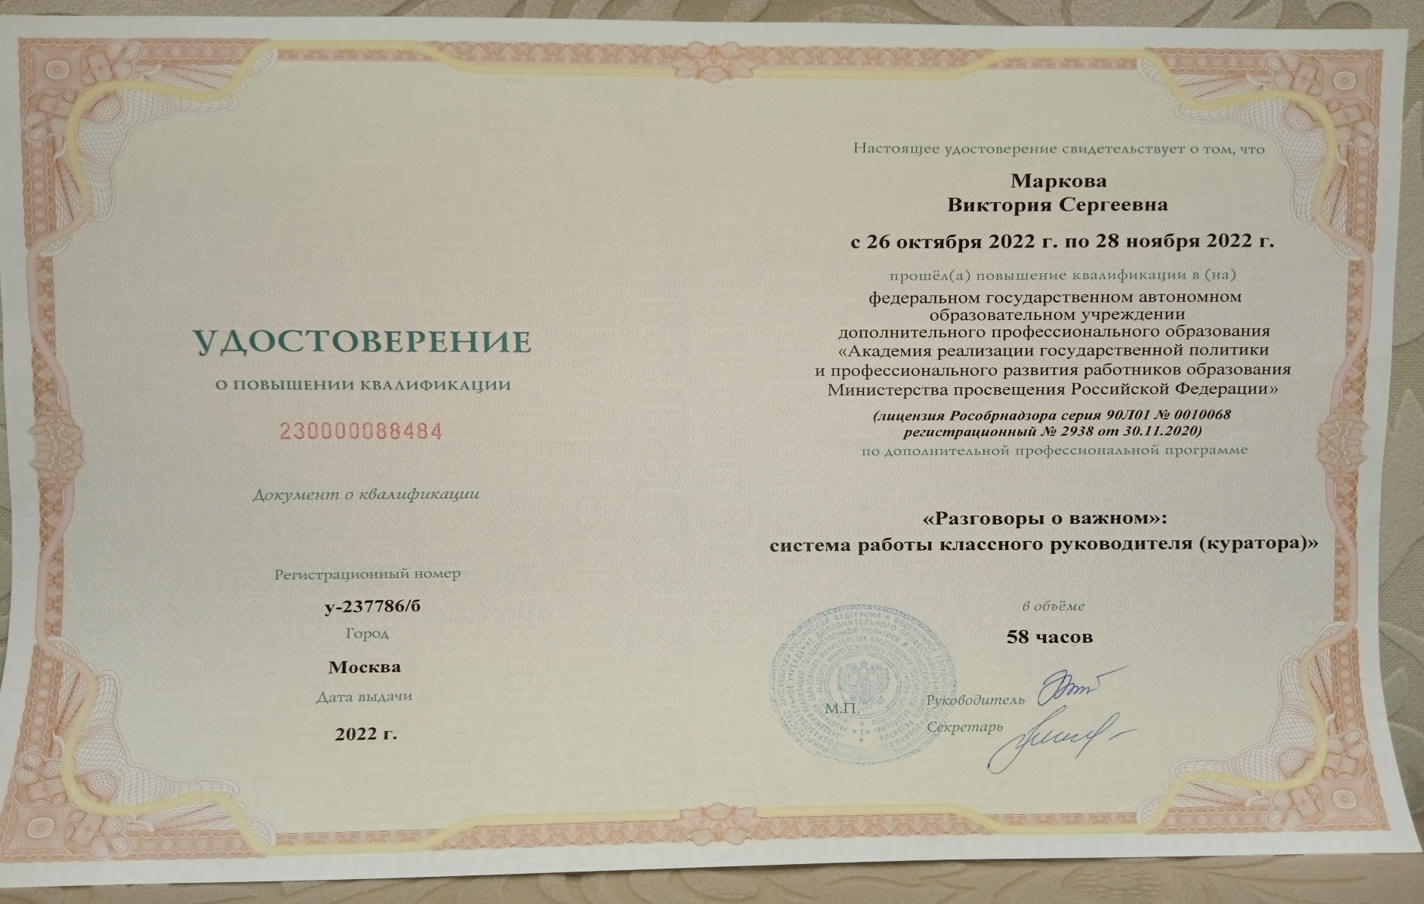
Достижения учителя

Slide 7
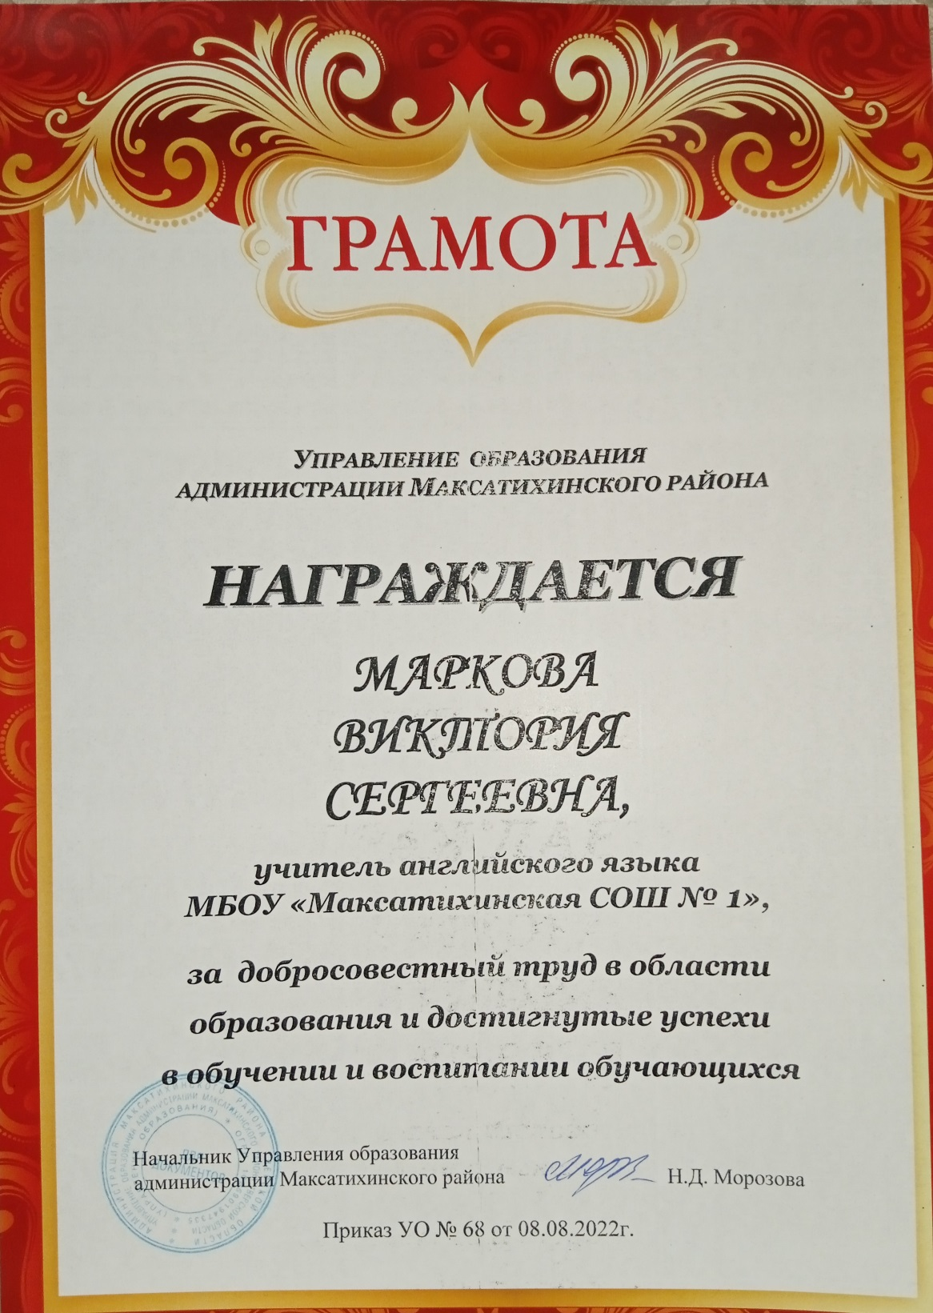
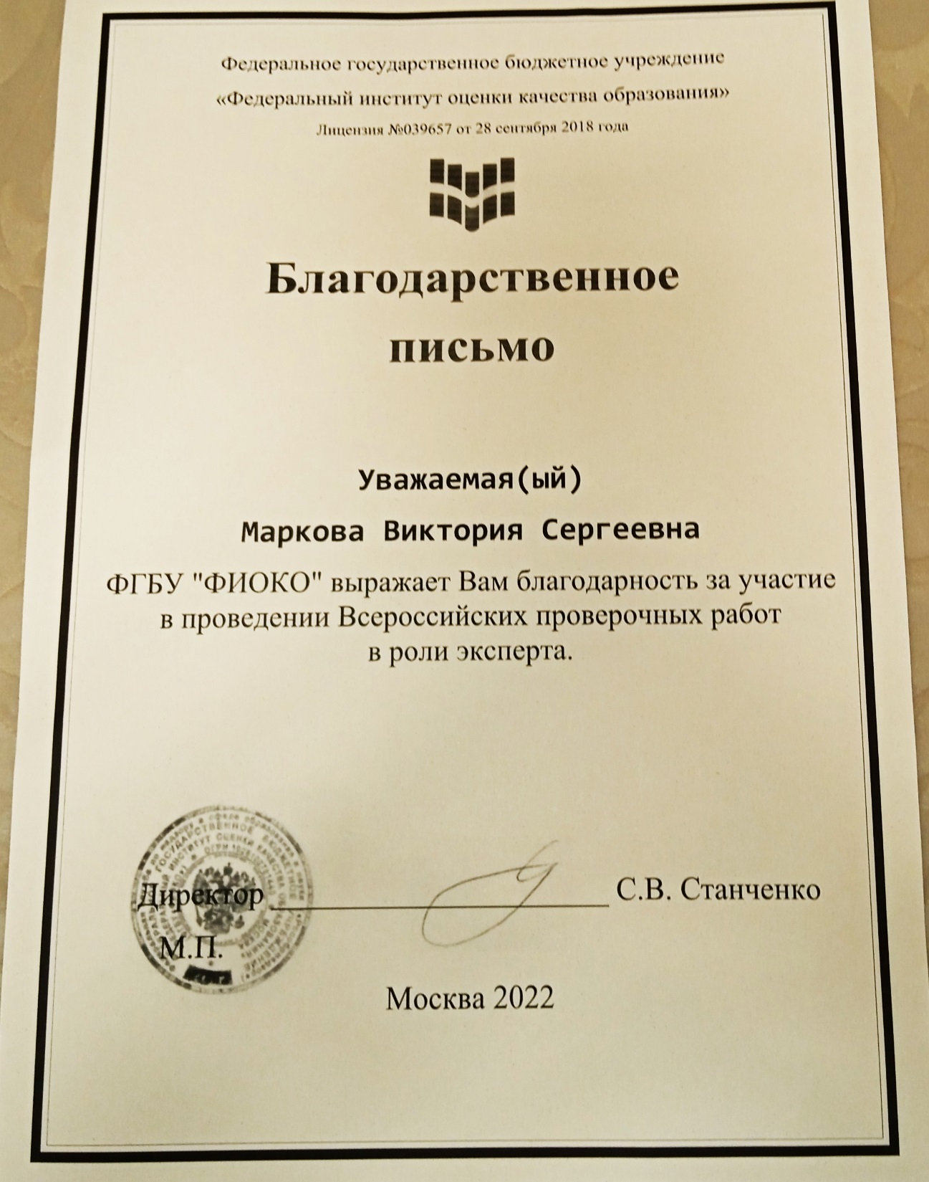

Slide 8
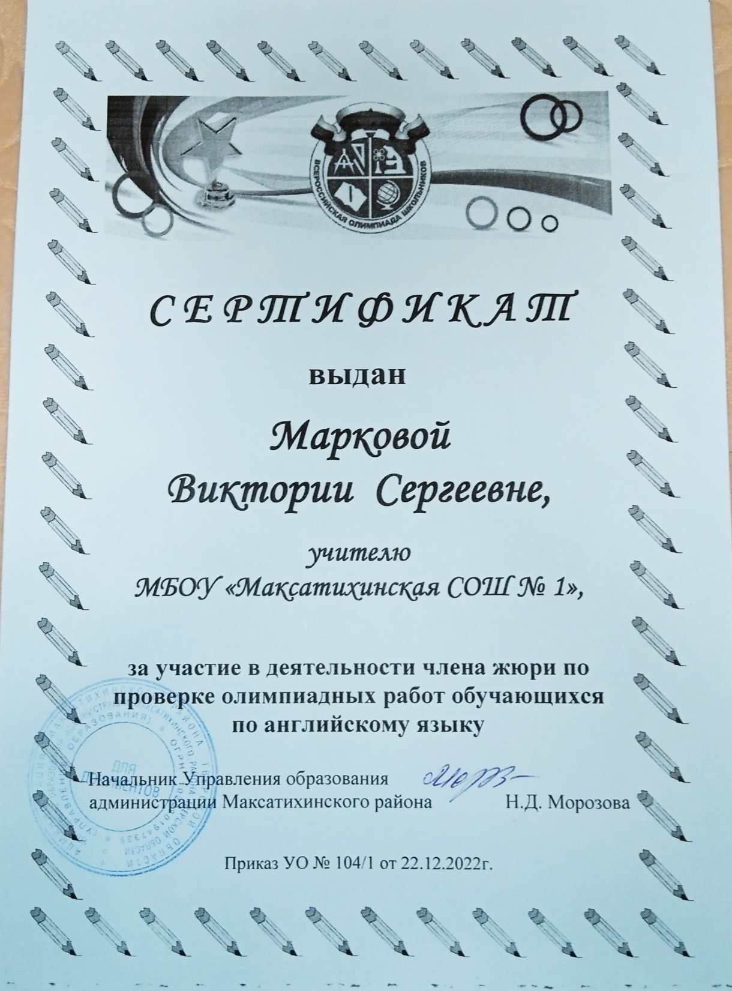
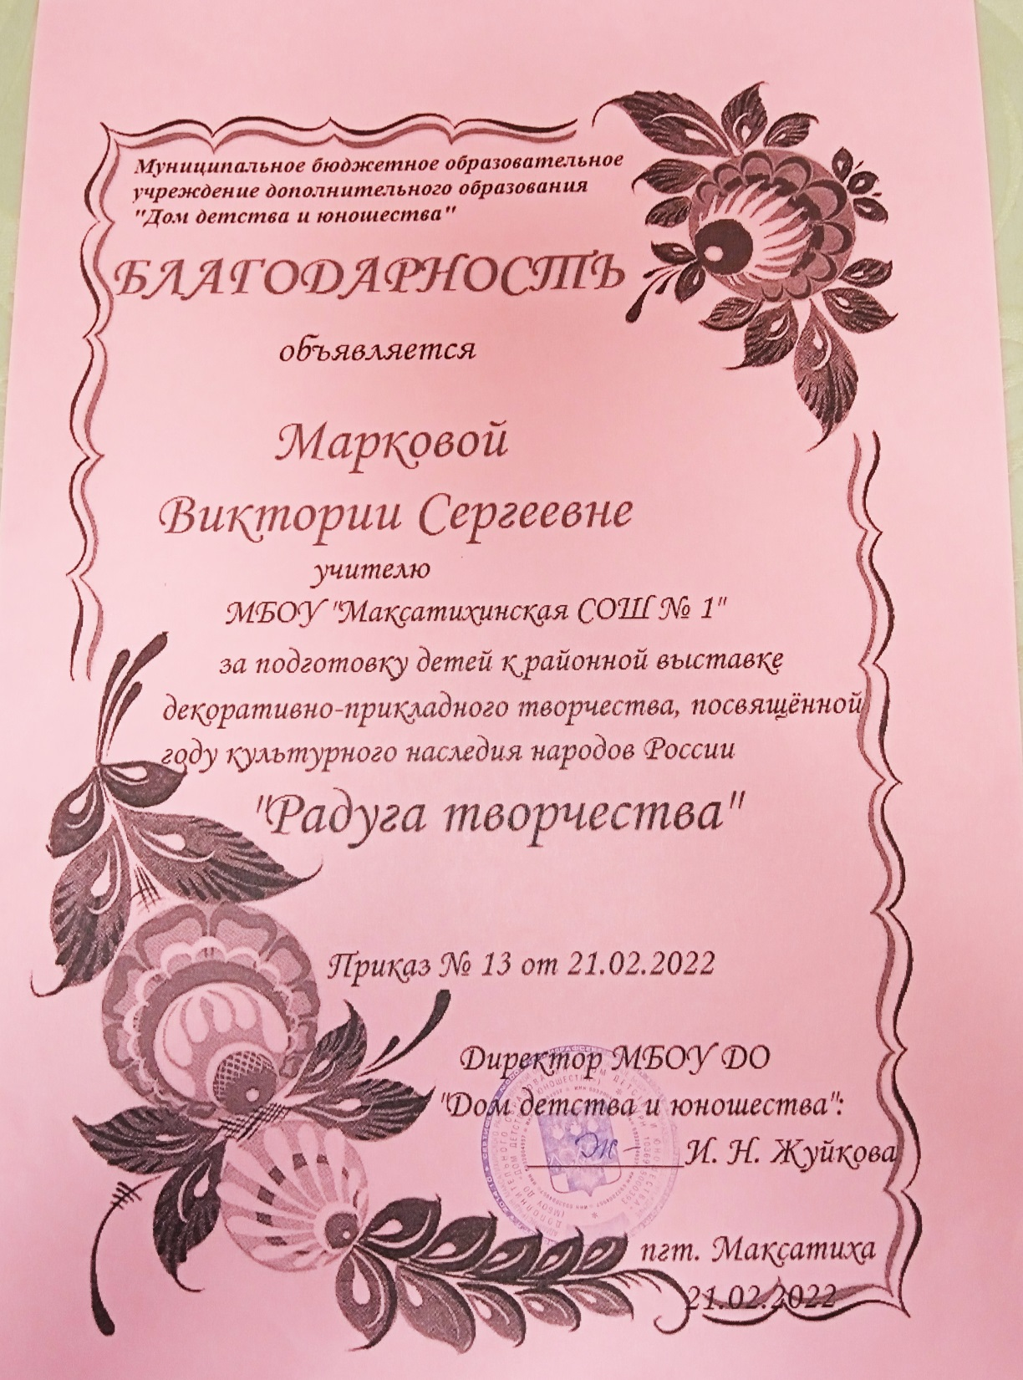

Slide 9
